Slide 1

소프트웨어 설계.
2조 이판사판
김기현 구보미 권영인 이효동 박준호

Slide 2
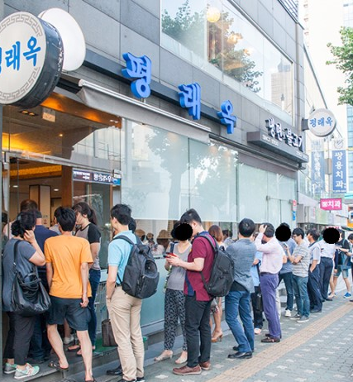
식당 번호표 발급
어플리케이션.
식당 밖에서 줄서기,
이제 그만

Slide 3
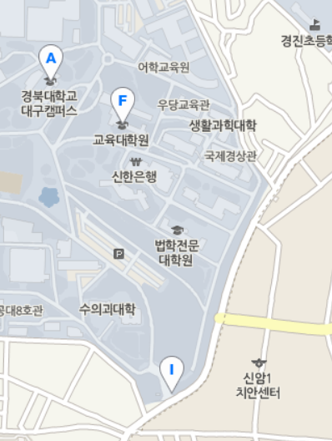
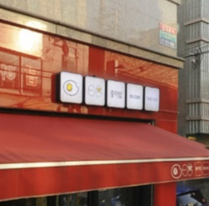
Concept image_고객 로그인.
종이밥
종이밥
정보/메뉴
현재 인원 입력
명
현재 순번 : 6번
예상 대기 시간 : 30분
현재 순번 : 6번
예상 대기 시간 : 30분
번호표 발급
번호표 발급
확인
번호표
홈
my
page
번호표
홈
my
page
번호표
홈
my
page

Slide 4

Concept image_고객 로그인.
[PUSH 알림]
예상 대기시간 : 10분 입니다
근처에서 대기해주세요!
종이밥
종이밥
종이밥
5번
3번
10: 00
입장
예상대기시간 :
30분
예상대기시간 :
10분
순번
감소
취소
취소
취소
번호표
홈
my
page
번호표
홈
my
page
번호표
홈
my
page

Slide 5
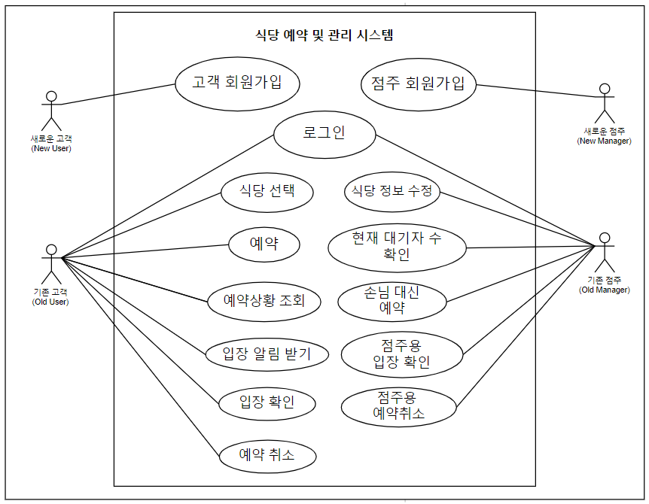
Use case
Diagram.

Slide 6
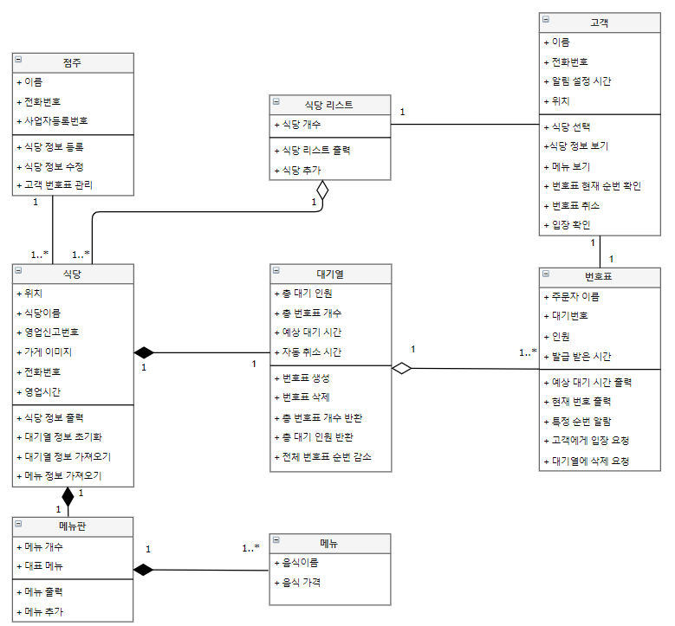
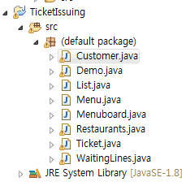
Class
Diagram.
Notes:
스퀀스 다이어그램에 있는 고객에서 메뉴보기와 식당정보보기를 고객 클래스 다이어그램에 추가하기

Slide 7
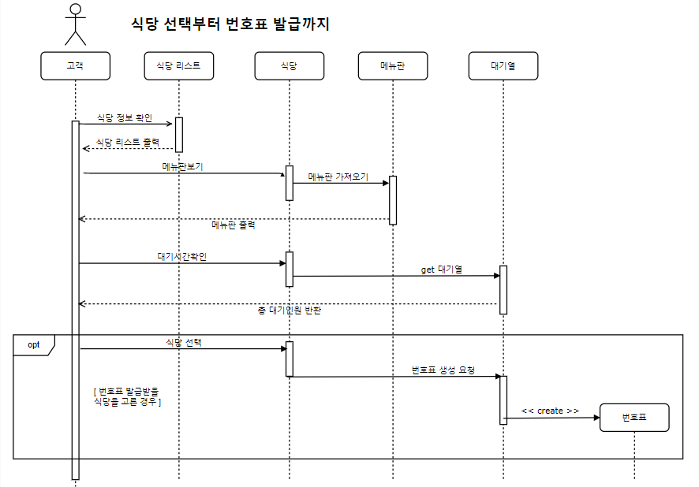
Sequence
Diagram.

Slide 8
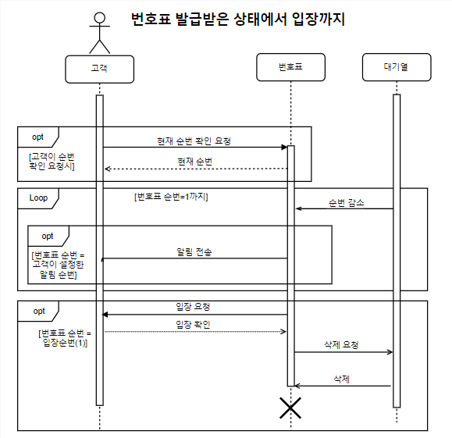
Sequence
Diagram.

Slide 9
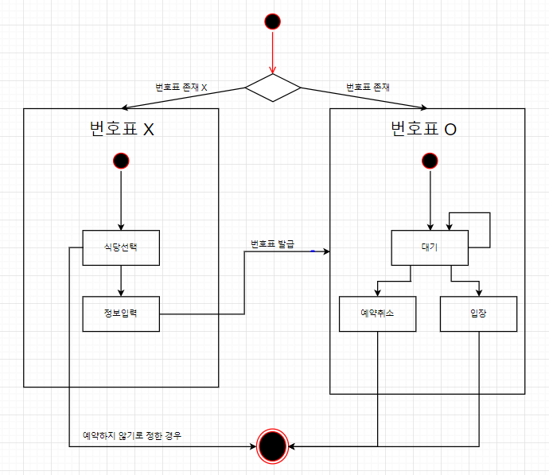
State Diagram.
(고객)

Slide 10
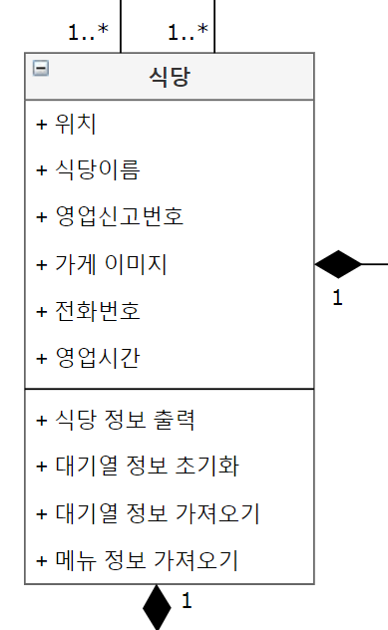
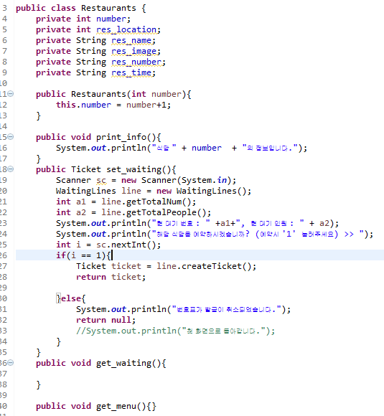
Code(식당)

Slide 11
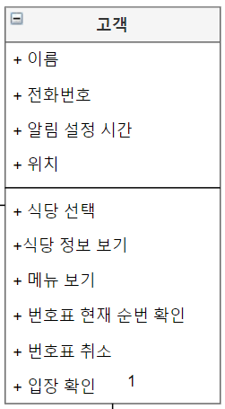
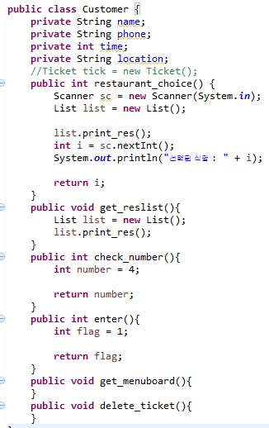
Code(고객)
Notes:
고객 클래스 다이어그램 메소드 추가

Slide 12
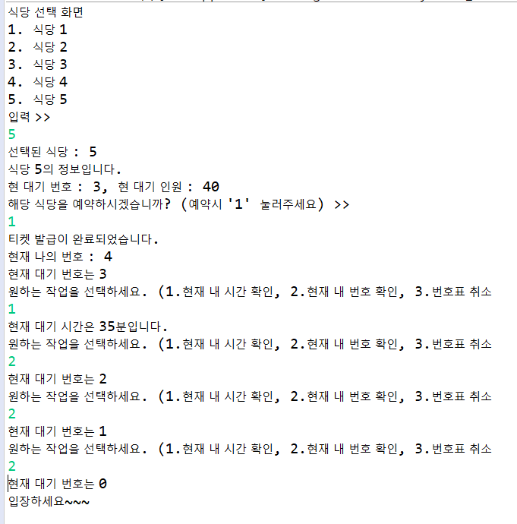
Testing(시연)

Slide 13
Q&A
2조 이판사판

Slide 14
감사합니다.
2조 이판사판

